Slide 1
Тема 3
Лекції 4,5.
Тестування гіпотез.

Slide 2
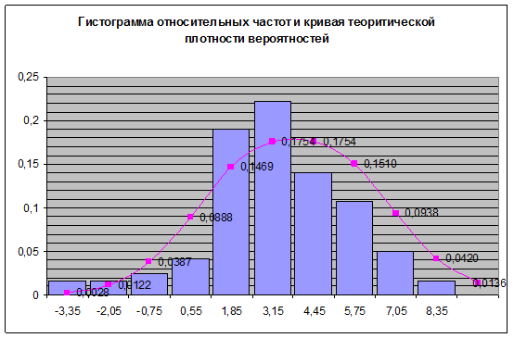
Постановка задачі
Перевірка гіпотез про вид розподілу. Критерій узгодженості

Slide 3
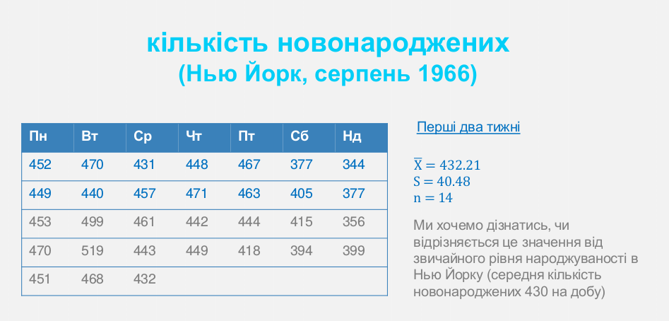
Перевірка гіпотез про середнє значення. Критерій значущості

Slide 4
Тестування статистичних гіпотез
Статистичною гіпотезою Н називається припущення відносно параметрів або виду розподілу випадкової величини X.
Прості гіпотези — гіпотези, що однозначно визначають розподіл Х.
Складні гіпотези — в протилежному випадку.

Slide 5
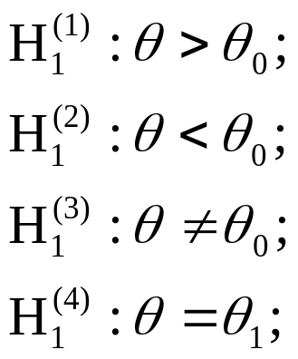
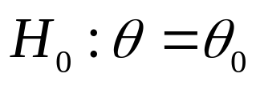
Нульова та конкуруючі гіпотези
Гіпотеза, яка перевіряється, називається нульовою гіпотезою і позначається H₀.
Поряд з гіпотезою H₀ розглядають одну з альтернативних (конкуруючих) гіпотез H₁.
Наприклад,
Вибір альтернативної гіпотези визначається конкретним формулюванням задачі.

Slide 6
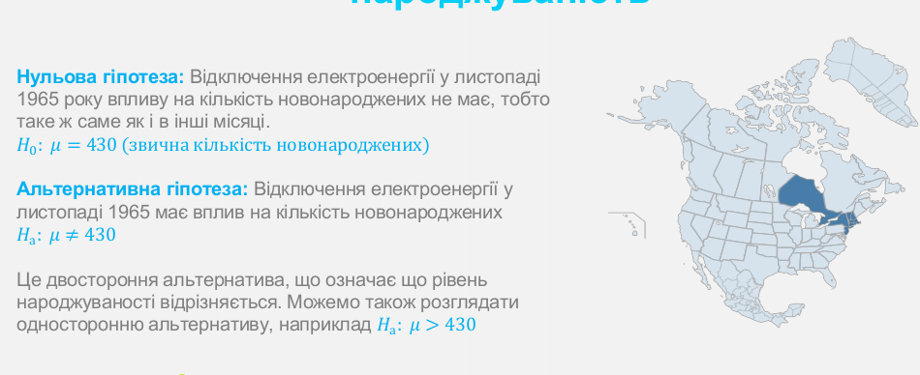
Перевірка гіпотез про середнє значення (приклад)

Slide 7
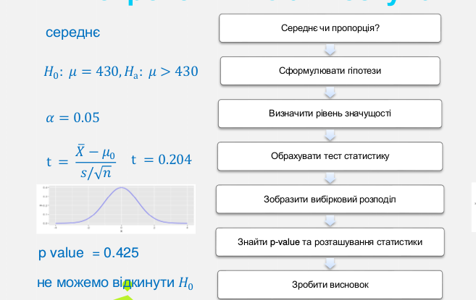
Покроковий план тестування гіпотез про середнє

Slide 8
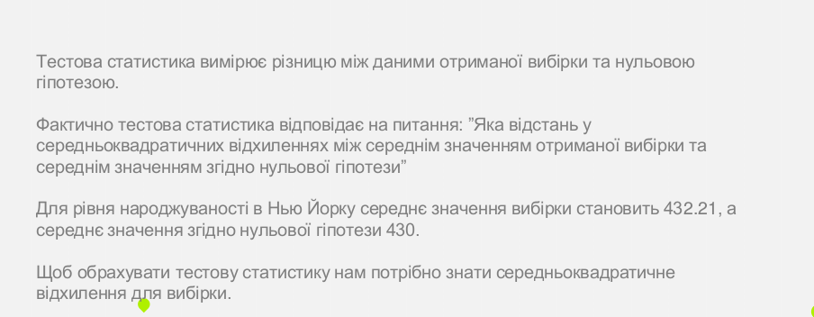
Тестова статистика — деяка функція від вибірки

Slide 9
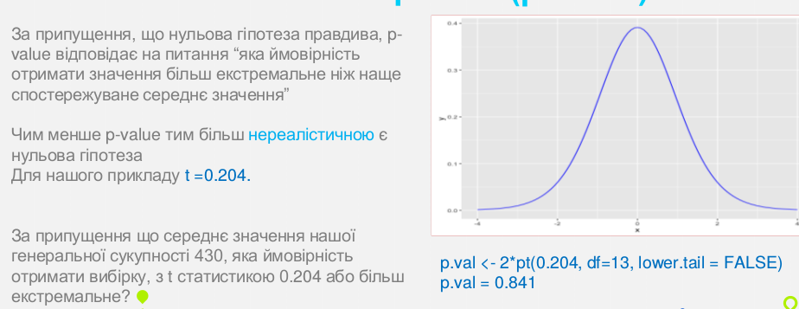
Значення ймовірності (p-value)

Slide 10

Статистична значущість

Slide 11

Формулювання критеріїв значущості
Перед аналізом вибірки фіксується деяка мала імовірність, що називається рівнем статистичної значущості.
Нехай V – це множина значень статистики Z,
а V_{k} — така підмножина, що, за умови істинності гіпотези
H₀ , ймовірність попадання статистики Z критерію в область V_{k} дорівнює p-value, тобто
Нехай Z_{s} значення тестової статистики, обчислене за вибіркою спостережень.
Критерій формулюється наступним чином:
- відхилити гіпотезу(нема підстав прийняти) H₀, якщо Z_{s} ∈V_{k};
- прийняти гіпотезу (нема підстав відхилити)H₀, якщо Z_{s} ∈ V\V_{k}.

Slide 12
Область прийняття гіпотези
Множина V_{k} всіх значень статистики критерію Z, при яких приймається рішення відхилити гіпотезу H₀, називають критичною областю.
Область V\V_{k} називають областю прийняття гіпотези H₀.

Slide 13
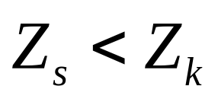
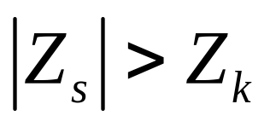
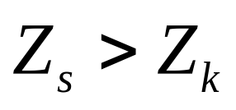
Односторонні та двосторонні критерії
Залежно від того, яка нерівність визначає критичну область:
, , чи
де Z_{k} - деяке критичне значення, яке залежить від рівня значущості та розподілу генеральної сукупності, критерій називають одностороннім (відповідно правостороннім чи лівостороннім) або двостороннім.

Slide 14
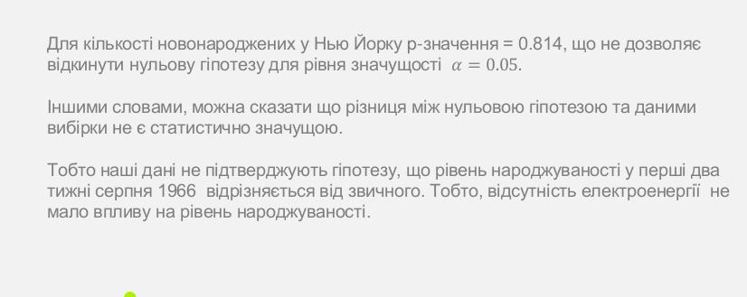
Трактування результатів

Slide 15
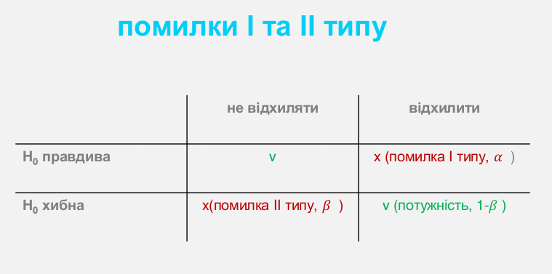
Помилки І та ІІ типу

Slide 16
Означення для помилки І та ІІ типу
Помилку, яка полягає у відхиленні правильної гіпотези H₀, називають помилкою першого роду.
Очевидно, ймовірність помилки першого роду дорівює ймовірності попадання статистики критерію у критичну область за умови, що вірна гіпотеза H₀, тобто дорівнює p-value :
Якщо тест показав, що ймовірність помилки при відхиленні 0-ї гіпотези більше рівня значущості (>0,05), то нема підстав відхилити 0-у гіпотезу.
Помилка другого роду полягає у тому, що гіпотеза H₀ приймаєтся, у той час, коли насправді справедлива альтернативна гіпотеза. Ймовірність помилки другого роду визначає потужність критерію.

Slide 17
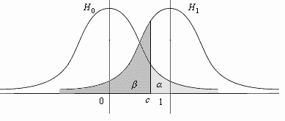
Рівень значущості та потужність критерію
На графіку зображено щільності, що відповідають гіпотезам, і імовірності помилок 1-го і 2-го роду критерію (заштриховані області). Добре видно, якщо зменшується ймовірність помилки 1-го роду, то ймовірність помилки 2-го роду збільшується.

Slide 18
Побудова критеріїв узгодженності
K1. Потрібно задати функцію відхилення (статистику критерію) для вибірки, яка має властивості:
а) якщо нульова гіпотеза справедлива, то функція відхилення збігається за ймовірністю до випадкової величини , що має відомий розподіл ;
б) якщо гіпотеза несправедлива, то функція відхилення прямує до нескінченності, (за ймовірністю).
K2. Нехай таку функцію задано. Для випадкової величини з розподілом та фіксованого визначимо постійну з рівності і побудуємо критерій:

Slide 19
І. Тести для перевірки гіпотези про вигляд розподілу
- параметричний тест Пірсона «хі-квадрат»
- непараметричний тест Колмогорова

Slide 20
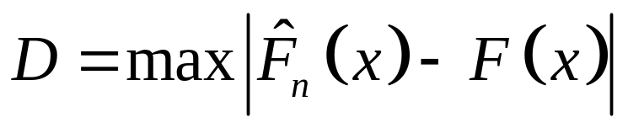
Тест Колмогорова-Смірнова
Висувається гіпотеза про вид розподілу.
Розраховується статистика D:
Чим більше D, тим більше теоретичний розподіл відрізняється від емпіричного

Slide 21
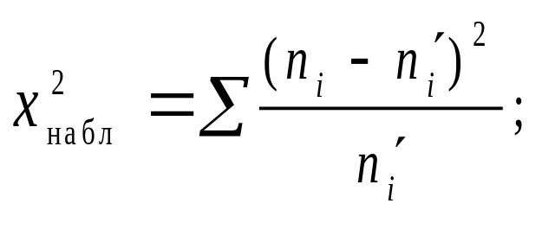
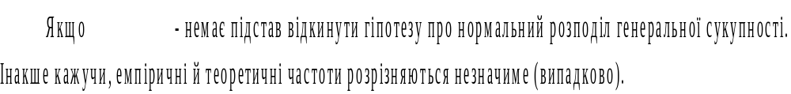

Тест Пірсона «хі-квадрат»

Slide 22
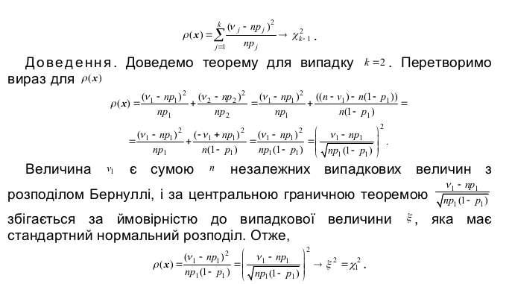
Теорема Пірсона

Slide 23

ІІ. Тести для перевірки гіпотези про рівність середніх
- параметричний Т- тест ( -середні рівні)
- непараметричні:
Тест Мана-Уітні
Тест знаків
Тест Вілкоксона

Slide 24
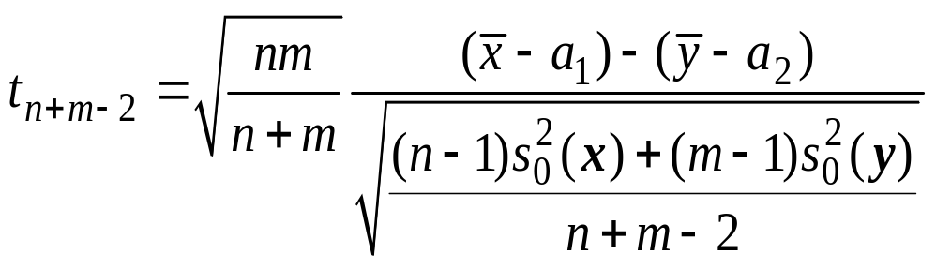
t-тест для порівняння середніх двох вибірок
Вибірки незалежні
Вибірки залежні
ТЕОРЕМА. Величина
має розподіл Стьюдента з (n+m-2) ступенями вільності.

Slide 25
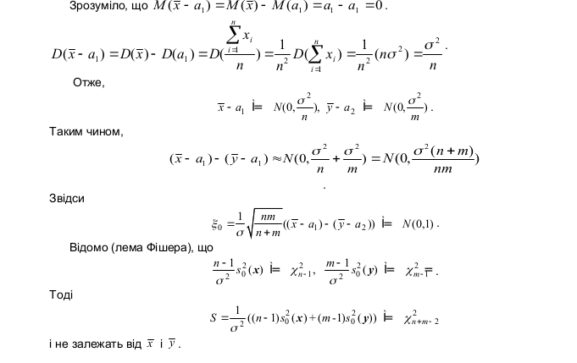
Доведення

Slide 26
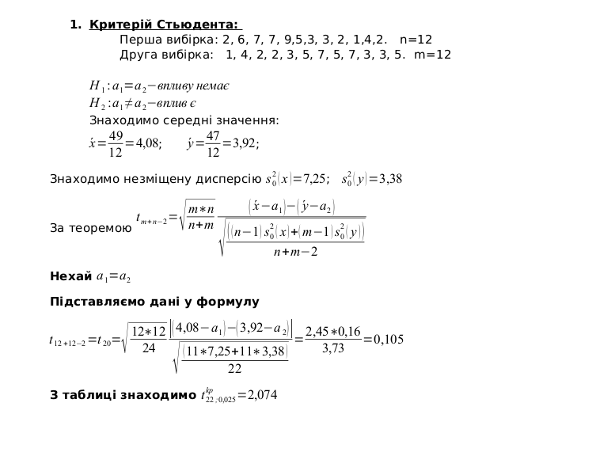
Приклад 1
Оскільки емпіричне значення статистики критерію менше критичного, то нема підстав відхилити гіпотезу про однорідність.

Slide 27
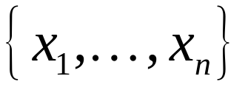
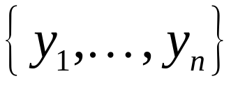
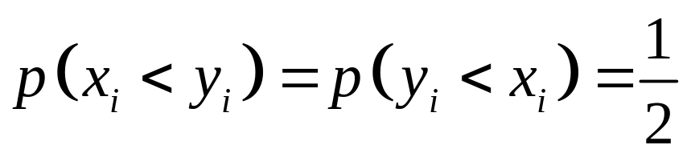
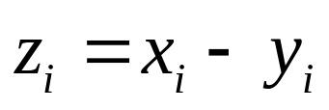
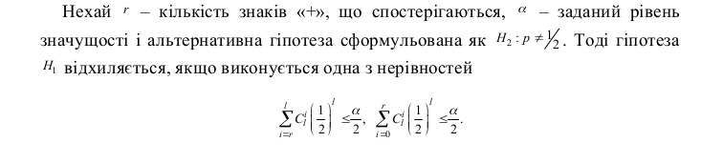
Критерій знаків
(аналог t-тесту для залежних вибірок)
Маємо спостереження та , де
Для перевірки гіпотези, що ефект обробки відсутній, вводять
Отримають рядок знаків “+” та “–”.

Slide 28
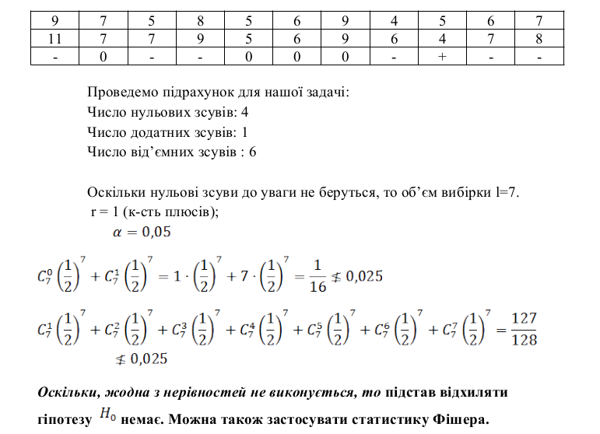
Приклад 2

Slide 29
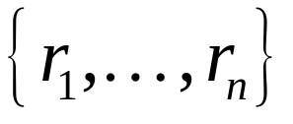
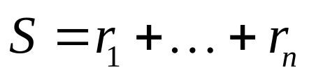
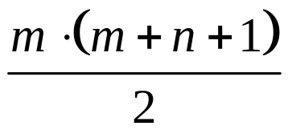
Тест Вілкоксона
(аналог t-тесту для незалежних вибірок)
Маємо спостереження та
Сформуємо з цих спостережень один ряд, який запишемо у порядку зростання. Наприклад:
- це ранги у у спільному ряду
- загальний ранг у
Якщо S близько до , вважається,
що вибірки однорідні

Slide 30
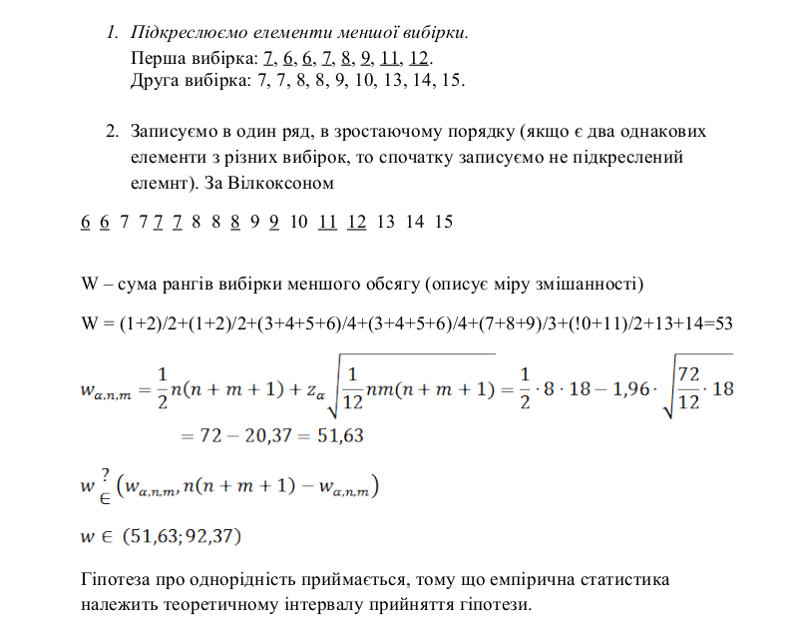
Приклад 3

Slide 31
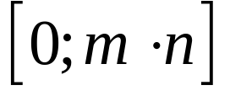
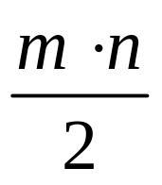
Тест Мана-Уітні
(аналог t-тесту для незалежних вибірок)
Маємо спостереження та
Кожне з чисел з першої групи порівнюється з усіма числами з другої групи. Рахується загальна кількість варіантів, коли числа з першої групи менші за числа з другої групи. Цей порядок лежить в межах
При однорідній ситуації кількість знаків “<“ близько до
Цей метод визначає чи досить мала зона значень, що
перехрещуються . Чим менше значення статистики критерію, тим більш ймовірно, що відмінності між вибірками достовірні, тобто вибірки не однорідні.

Slide 32
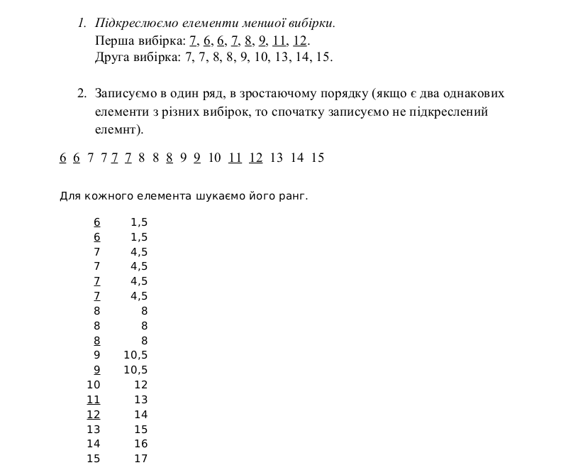
Приклад 4

Slide 33
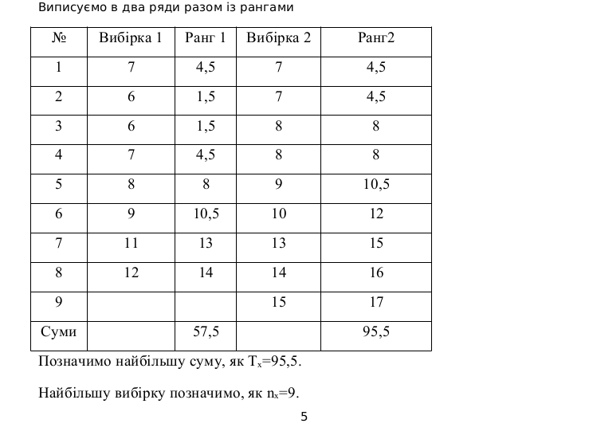

Slide 34
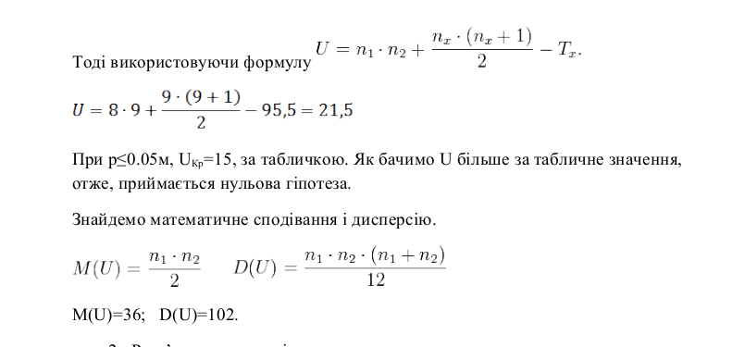

Slide 35
Дякую за увагу!

